Slide 1



Bài học STEM 15
MÔ HÌNH NGÔI NHÀ
PHÂN SỐ
Giảng viên:
Ngày giảng:

Slide 2


KHỞI ĐỘNG
Em có thể tạo một căn nhà gồm các yếu tố: mái nhà, cửa đi, cửa sổ, bậc thềm,... có thể biểu diễn thành phân số tương tự hình các con xúc xắc ở hình bên không?

Slide 3


KHÁM PHÁ
Chia mỗi nhóm 6 thành viên.
Mỗi nhóm sẽ được giáo viên phát một
Phiếu học tập 1: Thu thập thông tin.
3. Các thành viên trong nhóm sẽ cùng nhau điền câu trả lời vào phiếu.

Slide 4
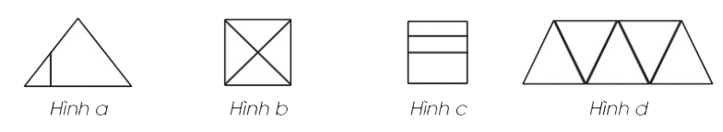
KHÁM PHÁ
Những hình nào sau đây đã được chia thành các phần bằng nhau?

Slide 5
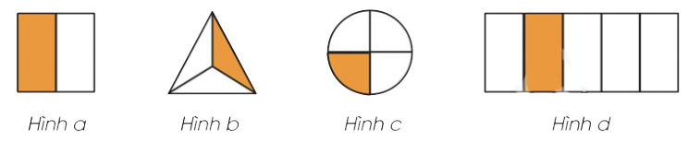
KHÁM PHÁ
2. Quan sát các hình sau và cho biết đã tô màu một phần mấy của mỗi hình.

Slide 6
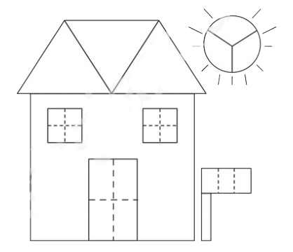
KHÁM PHÁ
3. Quan sát hình sau và cho biết mỗi cửa sổ, cửa đi, mặt trời, mái nhà được chia thành mấy phần bằng nhau.

Slide 7


III. Đề xuất và lựa chọn giải pháp
Mỗi nhóm sẽ được giáo viên phát một Phiếu học tập 2: Bản thiết kế.
2. Các thành viên trong nhóm cùng nhau lên ý tưởng sản phẩm, sau đó phác hoạ lên phiếu.

Slide 8

III. Đề xuất và lựa chọn giải pháp
Mỗi nhóm sẽ được giáo viên phát một
Phiếu học tập 3: Phân công nhiệm vụ.
2. Các em hãy chọn 1 thành viên làm trưởng nhóm.
3. Trưởng nhóm sẽ phân công nhiệm vụ cho mỗi thành viên, sau đó điền thông tin của thành viên trong nhóm vào phiếu.

Slide 9


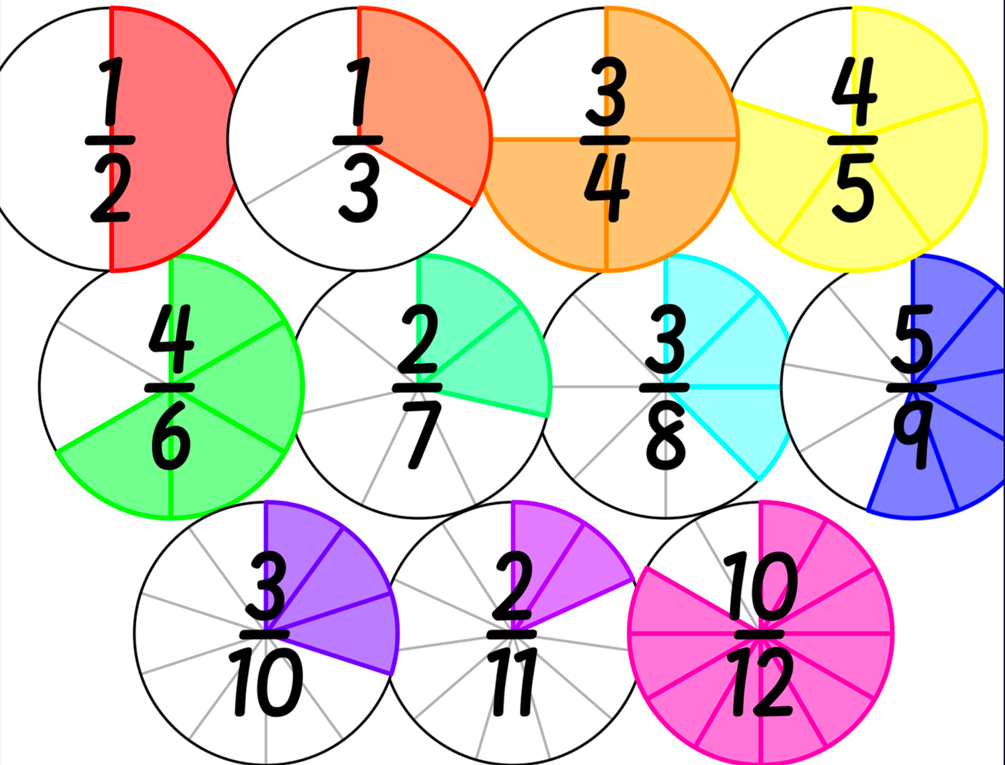
IV. CHẾ TẠO, THỬ NGHIỆM và ĐIỀU CHỈNH

Slide 10


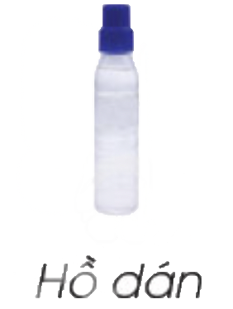


Chuẩn bị

Slide 11
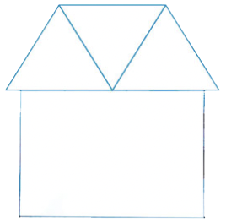
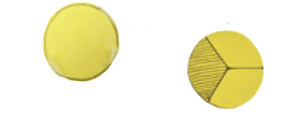
b. Gợi ý sản phẩm
BƯỚC 2
BƯỚC 1
Dùng com pa vẽ một hình tròn để làm “ông mặt trời", sau đó cắt hình tròn này ra, dùng bút và thước kẻ chia hình tròn thành 3 phần bằng nhau.
Dùng bút và thước thẳng vẽ trên giấy A4 màu trắng mô hình một ngôi nhà, sau đó cắt ra.

Slide 12
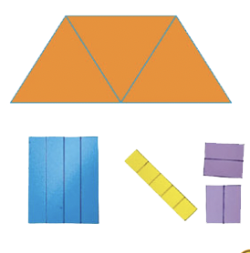
BƯỚC 3
Vẽ và cắt mái nhà, gồm 3 phần bằng nhau.
Vẽ và cắt một cửa đi gồm 4 cánh bằng nhau.
Vẽ và cắt hai cửa sổ, mỗi cửa sổ gồm hai cánh bằng nhau.
Vẽ và cắt cửa thông gió gồm 5 ô bằng nhau.

Slide 13
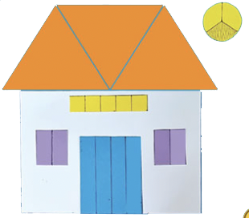
BƯỚC 4: Hoàn thiện sản phẩm
Dán mái nhà, cửa sổ, cửa đi, cửa thông gió vào mặt trước mô hình ngôi nhà và dán “ông mặt trời" lên bên cạnh mái nhà.

Slide 14

c. Thử nghiệm và điều chỉnh sản phẩm
Kiểm tra lại xem việc bố trí các thành phần của mô hình ngôi nhà phân số đã hợp lí chưa.

Slide 15

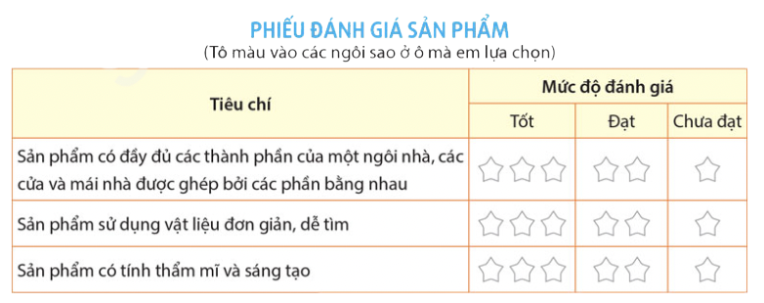
V. CHIA SẺ, THẢO LUẬN

